Slide 1
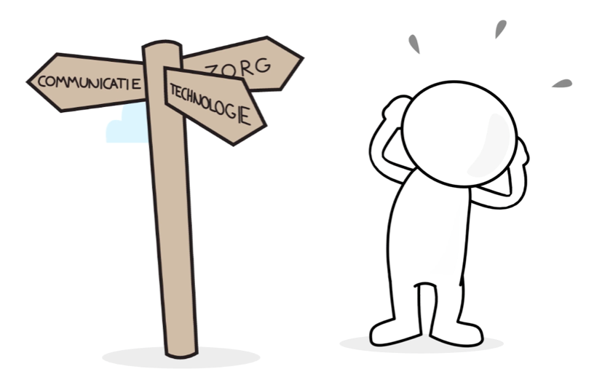
Welke profiel past bij Keim?
Notes:
opening

Slide 2
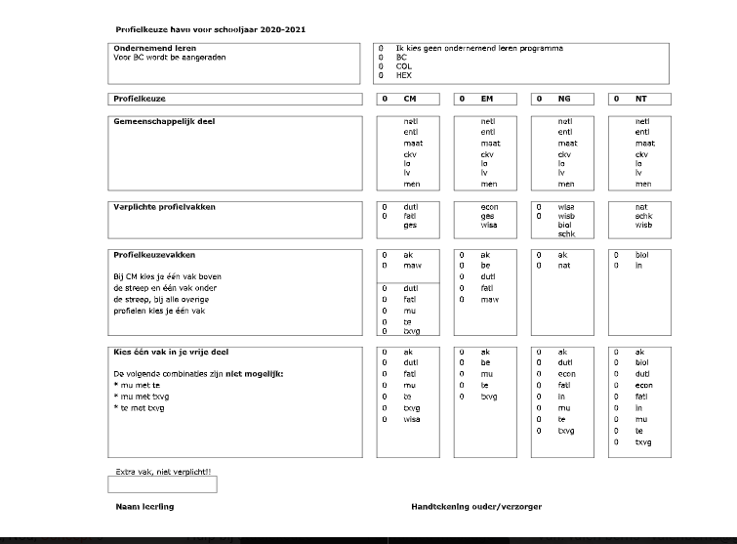
Profielen die op jouw school mogelijk zijn.

Slide 3
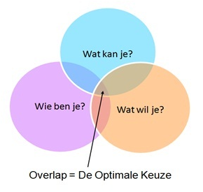
De optimale keuze
Cognitief
Hobbies/Interesses/passies
Wie ben ik?
Wat motiveert mij?
Wat zijn mijn unieke talenten?
Waar krijg ik energie van?
Als je weet wat jou energie geeft en wat je
wil, kun je meer dan je denkt!
Notes:
Vandaag mee aan de slag met paars

Slide 4
Studiekeuze maken

Slide 5
Quiz voor meer zelfinzicht: Kleur bekennen
Inzicht in je eigen gedrag
Inzicht in je motivatie
Wat kun je hiermee in je profielkeuze?

Slide 6
Instructies
8 vragen
Het is geen test, er is geen goed en fout.
Kleur geeft richting en houvast.
Per vraag kies je 1 antwoord dat het best bij jou past.
Elk antwoord is gekoppeld aan een kleur.

Slide 7
Klaar voor de start

Slide 8
1. Welke manier van voorbereiden op de toetsweek past het best bij jou?
D | Alles op het laatst! ….want onder druk presteer jij het beste.
I | Samen leren …..met vrienden, dat is gezellig en we leren van elkaar.
S | Een duidelijke planning maken …..want dat geeft je houvast.
C | Uitgebreide uittreksels en samenvattingen maken ….zodat ik de stof tot in de puntjes ken en niets vergeet.

Slide 9
2. Wat vind jij prettig?
D | Dingen zelf ontdekken.
I | Met anderen van gedachten wisselen.
S | De tijd krijgen om aandachtig te kunnen luisteren.
C | Duidelijke instructies en dan het liefst schriftelijk.

Slide 10
3. Hoe communiceer je het liefst?
D | Doelgericht, direct, mededelend
I | Mensgericht, spraakzaam, overtuigend
S | Ondersteunend, praktisch, luisterend
C | Kwaliteitsgericht, logisch, schriftelijk

Slide 11
3. Jullie opdracht: organiseer een avond om zoveel mogelijk geld in te zamelen voor een goed doel. Wat zou jij het liefste doen?
D | Bepalen welk goed doel we kiezen. Jij neemt de besluiten over wat het mag kosten en hoeveel het moet opbrengen.
I | Zoveel mogelijk mensen persoonlijk benaderen Jij legt de contacten en maakt iedereen enthousiast om te komen.
S | Een draaiboek maken zodat alles op rolletjes verloopt Je maakt een planning en zorgt dat alles van tevoren goed is geregeld.
C | Je controleert of alles gaat zoals is afgesproken Jij checkt de inkomsten en uitgaven, zoekt uit welke verzekeringen er nodig zijn en legt de gemaakte afspraken schriftelijk vast.

Slide 12
Hoe werkt de DisC?
Het Rode kwadrant: vertelt je hoe je omgaat met problemen en uitdagingen
Het Gele kwadrant: vertelt je hoe je anderen beweegt en overhaalt tot jouw standpunt
Het Groene kwadrant: vertelt je hoe je omgaat met veranderingen in jouw omgeving
Het Blauwe kwadrant: vertelt je hoe je omgaat met regels, details en procedures
Dominant (met een behoefte aan controle, macht en assertiviteit)
Invloed (met een behoefte aan sociale situaties en communicatie)
Stabiel (met een behoefte aan geduld, doorzettingsvermogen en bedachtzaamheid)
Consciëntieus (met een behoefte aan structuur en organisatie)

Slide 13
4. Waardoor word jij het meest gemotiveerd?
D | Uitdaging en vrijheid
I | Omgaan met mensen, veel contacten
S | Oprechte waardering en zekerheid
C | Professionaliteit en structuur

Slide 14
6. Welke begeleiding spreekt jou het meest aan?
D | Een begeleider die mij uitdaagt om ZELF mijn doelen te bereiken.
I | Een enthousiaste, motiverende begeleider die met mij meedenkt.
S | Een praktische begeleider, die mij voorbeelden geeft van wat ik moet doen.
C | Een begeleider die weet waar hij het over heeft en die mij structuur biedt.

Slide 15
5. Je werkt met een groepje aan een groepsopdracht. Bij welke groepje voel jij je het meest op je gemak?
D | Het snelle groepje, dat direct actie onderneemt en een duidelijk doel voor ogen heeft.
I | Het gezellige groepje, waarin met elkaar wordt gebrainstormd over allerlei goede ideeën.
S | Het goed georganiseerde groepje, waarin praktische ideeën met elkaar worden uitgewerkt in een helder plan van aanpak.
C | Het deskundige groepje dat precies weet welke initiatieven wel of niet werken, omdat ze dit onderzocht hebben.

Slide 16
6. Wat is jouw grootste angst?
D | Falen, bang dat je het doel of resultaat niet bereikt.
I | Afwijzing, bang dat je door de groep wordt buitengesloten.
S | Onzekerheid, niet weten wat er van je verwacht wordt.
C | Conflicten met anderen, waarbij emoties hoog oplopen.

Slide 17
9. Jullie opdracht: denk mee over een nieuwe opzet van de activiteiten week. Wat is jouw belangrijkste inbreng?
D | Ik durf met nieuwe voorstellen te komen en mijn eerlijke mening te geven over andere ideeën.
I | Ik ben enthousiast en ken veel mensen, die ik kan motiveren voor nieuwe ideeën.
S | Ik vind het leuk en ben goed in het plannen en organiseren van activiteiten. Ik kan een handig overzicht maken van wie, wat, waar en wanneer.
C | Ik vind het leuk om de gegevens van de enquête te analyseren en te adviseren over welke nieuwe opzet het meest gewenst is en waarom.

Slide 18
7. Wat is voor jou het belangrijkste wanneer je samenwerkt aan een project?
D | Het doel dat gerealiseerd moet worden.
I | De mensen met wie de klus geklaard moet worden.
S | De planning, coördinatie en afronding van het project.
C | De kwaliteit, het onderzoeken van de feiten en de juiste informatie.

Slide 19
11. Wat vind jij NIET prettig?
D | Dat anderen jou vertellen wat je moet doen.
I | Dat er gepraat wordt over feiten en details en dat niemand luistert naar jouw verhaal.
S | Plotselinge veranderingen die afwijken van het oorspronkelijke plan.
C | Dat je direct en snel beslissingen moet nemen terwijl de feiten niet bekend zijn.

Slide 20
8. Als je naar je toekomst kijkt en denkt aan een baan, welk (taken)pakket spreekt je dan het meeste aan?
D | Werkzaamheden gericht op prestatie en een winstgevend resultaat. Diversiteit, vrijheid, innovatie en uitdaging.
I | Contacten leggen, samenwerken en motiveren van anderen. Promoten van producten, ideeën of concepten.
S | Werkzaamheden gericht op service en dienstverlening. Praktische ondersteuning, planning en coördinatie.
C | Werkzaamheden die vragen om diepgang, logica en systematiek. Deskundigheid, specialisatie en kwaliteit.

Slide 21
DISC flits
Dominantie
Beslissingen
Initiatieven
Doelen en resultaat
Invloed
Communicatie
Positionering in groep
Jezelf manifesteren
Conformiteit
Regels en feiten
Details
Kwaliteit
Stabiliteit
Plannen en afronden
Verandering
Tempo

Slide 22
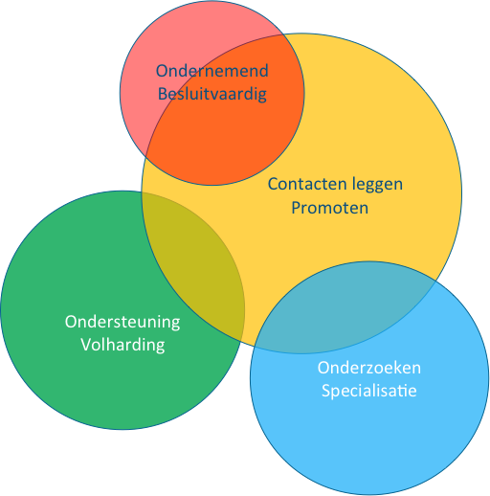
manager
psycholoog
radiopresentator
marktonderzoeker
manager
radiopresentator
psycholoog
marktonderzoeker

Slide 23
Taakaccenten
Efficiënt bereiken van winstgevend resultaat
Promoten van ideeën of producten
Doorzettingsvermogen
Ondernemerschap
Zelfstandige analyse
Openheid
Toegankelijkheid
Leggen van contacten
Nastreven en handhaven van hoge normen
Zorgen voor praktische ondersteuning
Onderzoeken
Analyseren
Specialiseren en deskundigheid
Ondersteuning
Plannen en organiseren
Praktisch en uitvoerend

Slide 24
Welke eigenschappen zijn het belangrijkst voor hulpverleners?
D | Sturend, direct, nieuwsgierig, daadkrachtig.
I | Spraakzaam, enthousiast, overtuigend, positief.
S | Betrouwbaar, luisterend, welwillend, methodisch.
C | Systematisch, precies, logisch, perfectionistisch.

Slide 25
Welke eigenschappen zijn het belangrijkst voor marketingmedewerkers, die vooral bezig zijn met promotie?
D | Sturend, direct, nieuwsgierig, daadkrachtig.
I | Spraakzaam, enthousiast, overtuigend, positief.
S | Betrouwbaar, luisterend, welwillend, methodisch.
C | Systematisch, precies, logisch, perfectionistisch.

Slide 26
Welke eigenschappen zijn het belangrijkst voor een zelfstandig ondernemer?
D | Sturend, direct, nieuwsgierig, daadkrachtig.
I | Spraakzaam, enthousiast, overtuigend, positief.
S | Betrouwbaar, luisterend, welwillend, methodisch.
C | Systematisch, precies, logisch, perfectionistisch.

Slide 27
Welke eigenschappen zijn het belangrijkst voor een technisch instructeur?
D | Sturend, direct, nieuwsgierig, daadkrachtig.
I | Spraakzaam, enthousiast, overtuigend, positief.
S | Betrouwbaar, luisterend, welwillend, methodisch.
C | Systematisch, precies, logisch, perfectionistisch.

Slide 28
Beroepen Dominantie
trouble-shooter
bedrijfskundige
manager:
financieel, transport, productie, logistiek, marketing, projecten, risicomanager
ondernemer
makelaar
technoloog
bedrijfsleider, manager, supervisor, ontwikkelaar
advocaat
onderzoeker
Ondernemen
Beslissingen nemen

Slide 29
Beroepen Invloed
promotor
demonstrateur
adviseur/consultant
vertegenwoordiger/intermediair
marketingmedewerker
public relations/reclame
presentator
(radio, televisie, beurzen)
toerisme
(hotel, touroperator,
reisbureau, reisleider)
politicus
woordvoerder
softselling
Contacten leggen
Promoten

Slide 30
Beroepen Stabiliteit
(financiële) administratie
bankfunctionaris / kredietbeheerder
boekhouder/accountant
HRM medewerker
raadgevend consulent/adviseur
transport of logistiek medewerker
verkoopondersteunende functies
persoonlijk assistent/secretaresse
helpdeskmedewerker/receptionist
maatschappelijk werker
tekenaar/ontwerper
psycholoog / socioloog
ambtenaar
medische hulpverlening
Ondersteunen
Organiseren

Slide 31
Beroepen Conformiteit
onderzoeker/uitvinder
chemicus/scheikundige
specialist:
financieel – technisch – medisch – IT
accountant/fiscalist/controller
kwaliteitscontroleur
beoordelaar/inspecteur
organisatie-/veiligheidsdeskundige
logistiek controleur
diplomaat
ontwerper/planner
technisch docent
farmaceutisch medewerker
Onderzoeken
Specialiseren

Slide 32
Carrière richtlijnen
promotor
demonstrateur
adviseur/consultant
vertegenwoordiger/intermediair
marketingmedewerker
public relations/reclame
presentator
(radio, televisie, beurzen)
toerisme
(hotel, touroperator,
reisbureau, reisleider)
politicus
woordvoerder
softselling
trouble-shooter
Bedrijfskundige (E&M)
manager: (E&M)
financieel, transport, productie, logistiek, marketing, projecten, risicomanager
Ondernemer
makelaar
technoloog
bedrijfsleider, manager, supervisor, ontwikkelaar
advocaat
onderzoeker
onderzoeker/uitvinder
chemicus/scheikundige
specialist:
financieel – technisch – medisch – IT
accountant/fiscalist/controller
kwaliteitscontroleur
beoordelaar/inspecteur
organisatie-/veiligheidsdeskundige
logistiek controleur
diplomaat
ontwerper/planner
technisch docent
farmaceutisch medewerker
financiële) administratie
bankfunctionaris / kredietbeheerder
boekhouder/accountant
HRM medewerker
raadgevend consulent/adviseur
transport of logistiek medewerker
verkoopondersteunende functies
persoonlijk assistent/secretaresse
helpdeskmedewerker/receptionist
maatschappelijk werker
tekenaar/ontwerper
psycholoog / socioloog
ambtenaar
medische hulpverlening

Slide 33
C&M (veel groen en geel)
Dit profiel is gericht op Communicatie, Talen, Kunst, Cultuur, Toerisme, Onderwijs, Hulpverlening.
Je hebt belangstelling voor één van de bovenstaande onderwerpen.
Je bent creatief en hebt een open mind.
Je bent sociaal, inlevend en hebt een brede maatschappelijke belangstelling.
Je vindt het leuk om met mensen te werken en ze te helpen.
De vakken talen, Geschiedenis en een aantal Culturele en Kunstzinnige Vormingsvakken zijn verplicht in dit profiel.
Mogelijke vervolgstudies op HBO of WO gebied zijn:
Maatschappelijk Werk
Sociaal Pedagogische Hulpverlening
Journalistiek
Communicatie
Grafische vormgeving
Psychologie
Sociologie
Rechten
Bestuurskunde

Slide 34
E&M (veel rood en geel, mss ook blauw)
Dit profiel is gericht op Commercie, Economie, Administratie, Informatie en Accountancy.
Je hebt belangstelling voor één van de bovenstaande onderwerpen.
Je bent behoorlijk goed in rekenen.
Je bent ondernemend en houdt van aanpakken.
Je vind het leuk om werk te organiseren.
De vakken Geschiedenis, Wiskunde en Economie zijn verplicht in dit profiel.
Mogelijke vervolgstudies op HBO of WO gebied zijn:
Bedrijfseconomie
Commerciële economie
Personeel en arbeid
Bestuurskunde
Economie
Marketing
Hogere Hotelschool/Toerisme
Bedrijfskunde
Met wiskunde B ook Econometrie of Business Analytics

Slide 35
N&G (groen/blauw/geel/rood)
Dit profiel is gericht op de onderwerpen Gezondheid, Chemie, Milieu, Water, Planten en Dieren.
Je hebt belangstelling voor één van de bovenstaande onderwerpen.
Je bent behoorlijk goed in exacte vakken.
Je bent nieuwsgierig en wilt graag weten hoe dingen ontstaan en hoe ze werken.
Je vindt het leuk om met mensen of dieren te werken en ze te helpen.
De vakken Scheikunde, Biologie en Wiskunde zijn verplicht in dit profiel
Mogelijke vervolgstudies op HBO of WO gebied zijn:
Geneeskunde
Voedingsmiddelentechnologie
Kust- en zeemanagement
Chemische technologie
Biotechnologie
Medisch laboratoriumonderzoek
Bewegingswetenschappen
Biomedische wetenschappen
Gezondheidswetenschappen

Slide 36
N&T (blauw/groen (en mss rood)
Dit profiel is gericht op Rekenen, Bouwen, Onderzoeken, Testen, Analyseren, Stoffen en Ontwerpen.
Je houdt van één van de bovenstaande activiteiten.
Je bent behoorlijk goed in exacte vakken.
Je kunt logisch denken en wil weten hoe dingen werken
Je hebt interesse in de natuur, milieu, water.
De vakken Natuurkunde, Scheikunde en Wiskunde zijn verplicht in dit profiel. Het profiel Natuur en Techniek is het meest exacte profiel.
Mogelijke vervolgstudies op HBO of WO gebied zijn:
Bouwkunde
Elektrotechniek
Werktuigenbouwkunde
Weg- en waterbouwkunde
Milieukunde
Bioprocestechnologie
Civiele techniek

Slide 37
Testje welk profiel past bij mij?
Wat kan ik en wat wil ik?
Welke vakken vind ik interessant?
Welke beroepen lijken me leuk?
Waar wil ik meer over weten?
Waar wil ik goed in worden?
Maak testje
https://www.testcentrumgroei.nl/profielkeuzetest

Slide 38
Wat kan je ???????
Maak 3 rijtjes met vakken.
Heel erg leuk en/of ben ik goed in
Leuk maar moet ik mijn best voor doen (maar wil ik ook doen)
Niet leuk/kan ik niet/wil ik niet

Slide 39
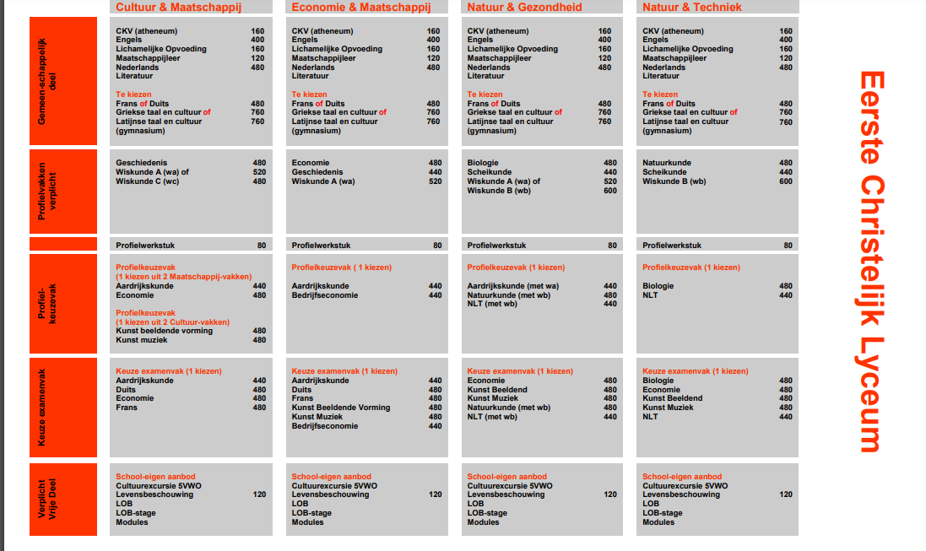
Profielen Giulia....

Slide 40
Profielen Valentijn.

Slide 41
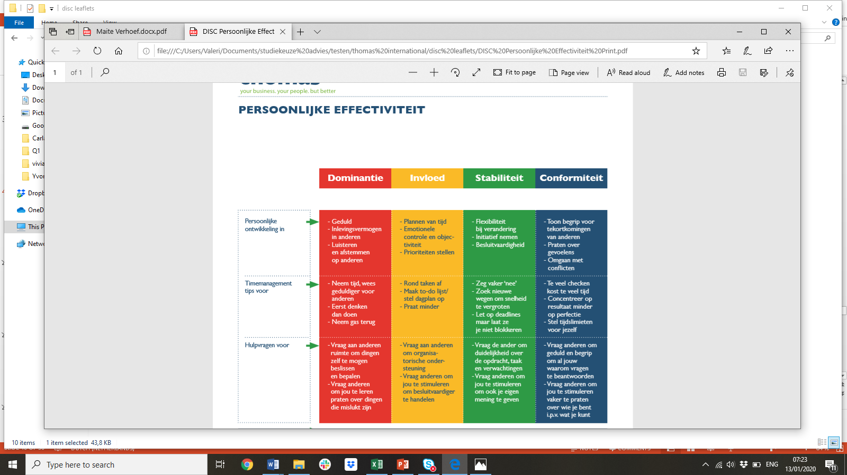
Tips voor studiesucces in de bovenbouw

Slide 42
Profiel C&M
Dit profiel is gericht op Communicatie, Talen, Kunst, Cultuur, Toerisme, Onderwijs, Hulpverlening.
Je hebt belangstelling voor één van de bovenstaande onderwerpen.
Je bent creatief.
Je bent sociaal en belangstellend.
Je vindt het leuk om met mensen te werken en ze te helpen.
De vakken talen, Geschiedenis en een aantal Culturele en Kunstzinnige Vormingsvakken zijn verplicht in dit profiel.
Het profiel Cultuur en Maatschappij is bedoeld om een brede algemene kennis op te bouwen. Vandaar dat er zo veel verschillende vakken in dit profiel zitten. Het is tevens het minst exacte profiel.
Mogelijke vervolgstudies op HBO of WO gebied zijn:
Maatschappelijk Werk * Sociaal Pedagogische Hulpverlening
Journalistiek * Communicatie
Grafische vormgeving * Toerisme
Psychologie * Sociologie
Rechten

Slide 43
Profiel E&M
Dit profiel is gericht op Commercie, Economie, Administratie, Informatie en Accountancy.
Je hebt belangstelling voor één van de bovenstaande onderwerpen.
Je bent behoorlijk goed in rekenen.
Je bent ondernemend en houdt van aanpakken.
Je organiseert graag en neemt initiatief.
De vakken Geschiedenis, Wiskunde en Economie zijn verplicht in dit profiel.
Mogelijke vervolgstudies op HBO of WO gebied zijn:
Bedrijfseconomie en bedrijfskunde
Commerciële economie
Ondernemersschaps studies
Personeel en arbeid/HRM
Bestuurskunde
Economie van landbouw en milieu
Huishoud- en consumentenwetenschappen, Facility management

Slide 44
N&G
Dit profiel is gericht op de onderwerpen Gezondheid, Chemie, Milieu, Water, Planten en Dieren.
Je hebt belangstelling voor één van de bovenstaande onderwerpen.
Je bent behoorlijk goed in exacte vakken.
Je bent nieuwsgierig en wilt graag weten hoe dingen ontstaan en hoe ze werken.
Je vindt het leuk om met mensen te werken en ze te helpen.
De vakken Scheikunde, Biologie en Wiskunde zijn verplicht in dit profiel.
Mogelijke vervolgstudies op HBO of WO gebied zijn:
Milieukunde
Voedingsmiddelentechnologie
Kust- en zeemanagement
Chemische technologie
Biotechnologie
Medisch laboratoriumonderzoek
Bewegingswetenschappen
Biomedische wetenschappen
Gezondheidswetenschappen
Geneeskunde

Slide 45
N&T
Dit profiel is gericht op Rekenen, Bouwen, Onderzoeken, Testen, Analyseren, Stoffen en Ontwerpen.
Je houdt van één van de bovenstaande activiteiten.
Je bent behoorlijk goed in exacte vakken.
Je kunt logisch denken en lost graag problemen op.
Je hebt interesse in de natuur, milieu, water.
De vakken Natuurkunde, Scheikunde en Wiskunde zijn verplicht in dit profiel.
Het profiel Natuur en Techniek is het meest exacte profiel.
Mogelijke vervolgstudies op HBO of WO gebied zijn:
Bouwkunde
Elektrotechniek
Werktuigenbouwkunde
Weg- en waterbouwkunde
Milieukunde
Bioprocestechnologie
Civiele techniek

Slide 46
Om over na te denken!

Slide 47
Welke studie past bij mij?
Wie ben ik?
Uitkomsten quiz
Wat kan ik?
Wat is mijn profiel NG-NT-CM-EM
In welke vakken ben ik goed?
Wat wil ik?
Notes:
NG = wiskunde A/B – Biologie – Scheikunde
NT = wiskunde B – natuurkunde – scheikunde
CM = Geschiedenis – Duits/frans – Wiskunde C / A*
EM = wiskunde A/B – geschiedenis - Economie

Slide 48
Ik weet wie ik ben en wat ik wil!

Slide 49
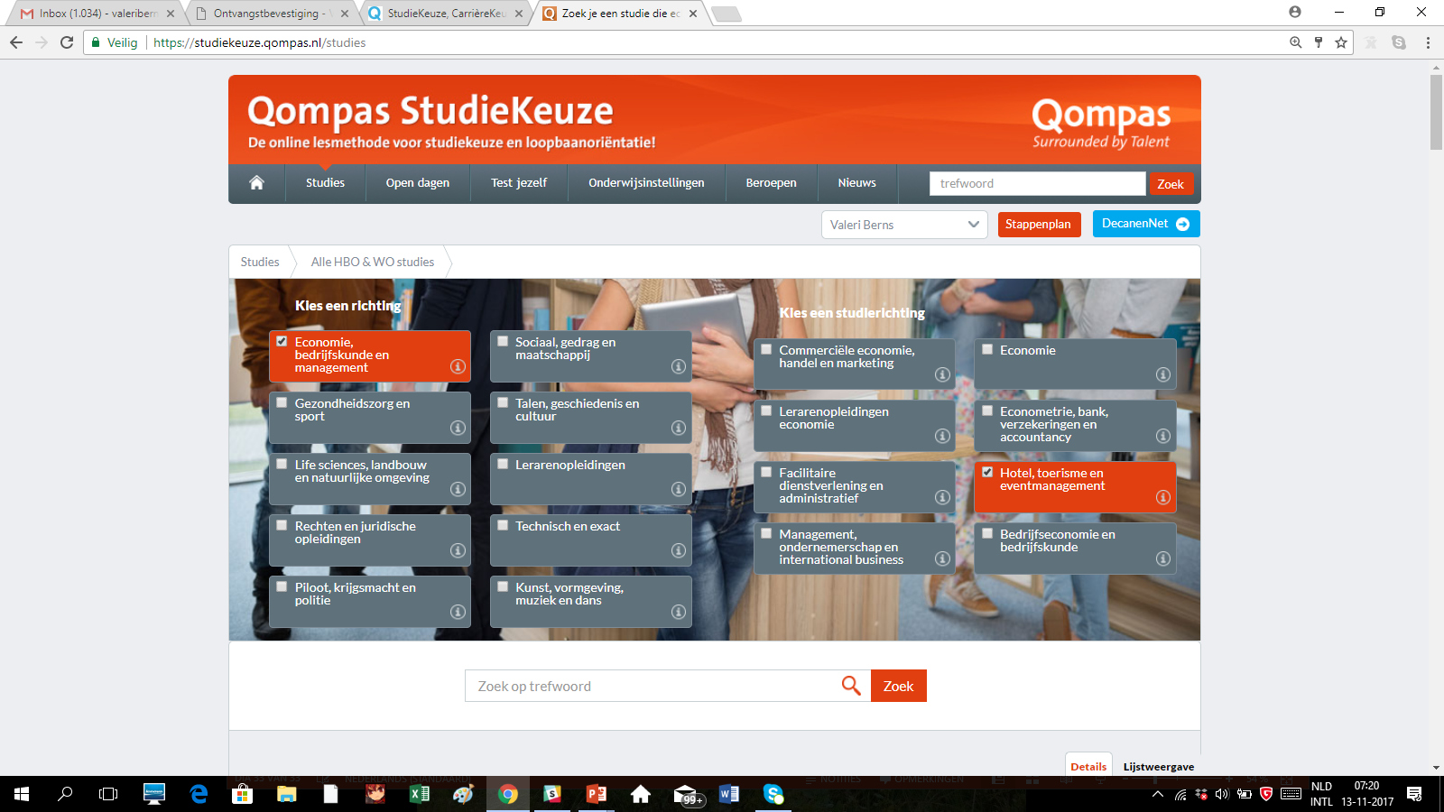
Hoe gebruik je Qompas goed?
D
I
S
C

Slide 50
Maak actieplan voor jouw studiekeuze
Betrouwbare zelfkennis:
Praat met je ouders, mentor, vrienden -> vraag feedback
Kom voor Persoonlijke Student Profiel Analyse
Informatie verzamelen
Bezoek gericht open dagen, bereid ze voor!
Meeloopdagen/proefstuderen
Wie ken je die de studie doet/gedaan heeft?
Bezoek een carrierebeurs: wat voor banen zijn er allemaal? Wat moet je daarvoor gestudeerd hebben?

Slide 51
Meer weten? Hulp nodig?
Valeri Berns , 06 21 42 99 56, Valeriberns@gmail.com

